Slide 1
Electrónica
Universidad del Valle de México (UVM)

Slide 2
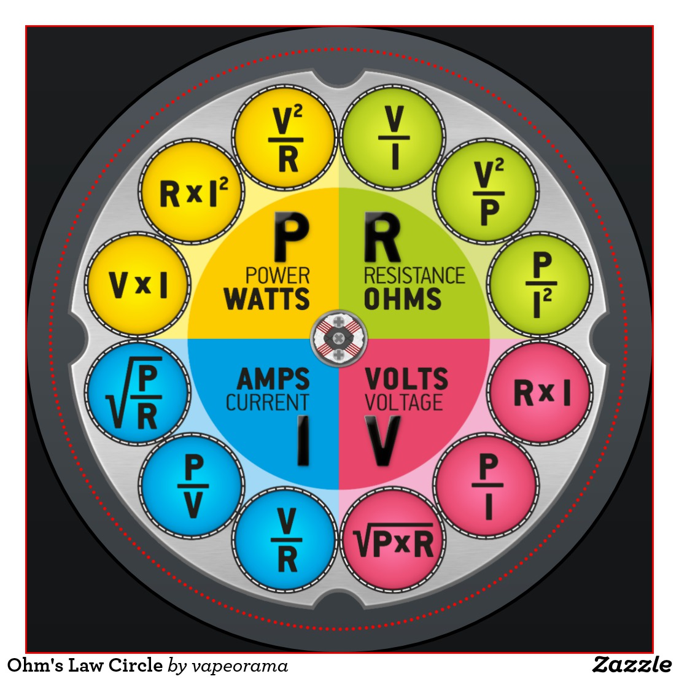
Ley de Ohm

Slide 3
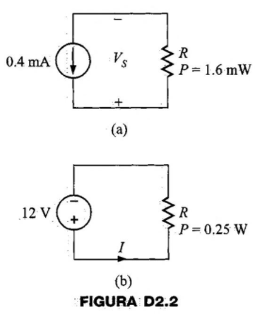
Más ejercicios de repaso
Encontrar: R, Vs
Encontrar: I, R.

Slide 4
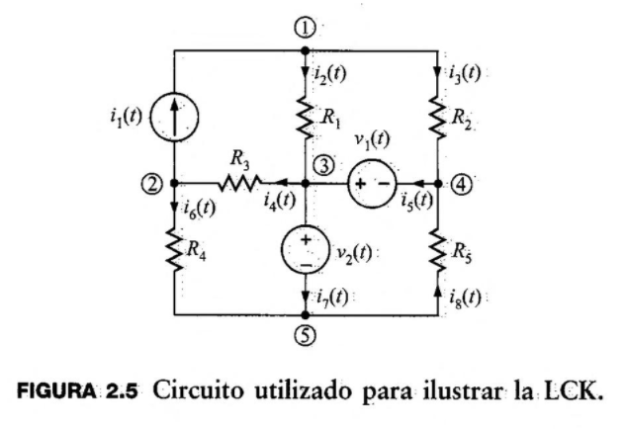
Leyes de Kirchhoff
Un nodo es simplemente un punto de conexión entre dos o más elementos de un circuito
Una malla es una trayectoria cerrada a través del circuito en la cual ningún nodo se encuentra más de una vez.
Una rama del circuito contiene solo un único elemento y los nodos a cada extremo del elemento.

Slide 5
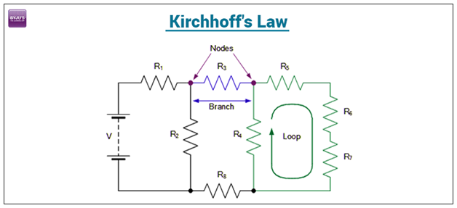
Leyes de Kirchhoff

Slide 6
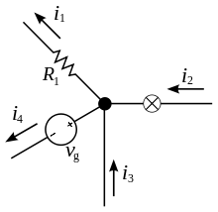
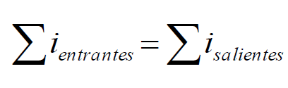
Leyes de Kirchhoff (LCK)

Slide 7
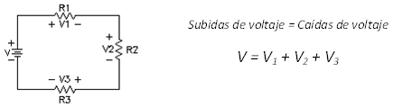
Leyes de Kirchhoff (LVK)

Slide 8
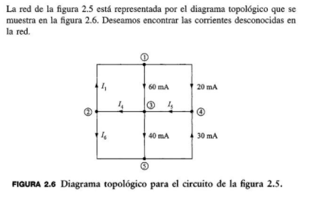
Ejercicios

Slide 9
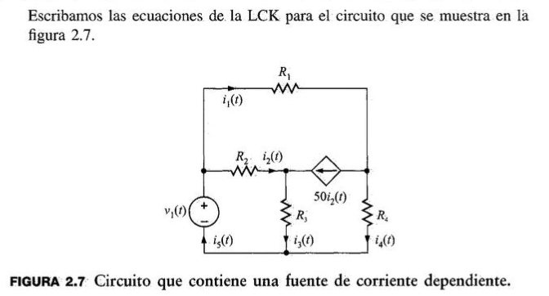
Ejercicios

